Slide 1
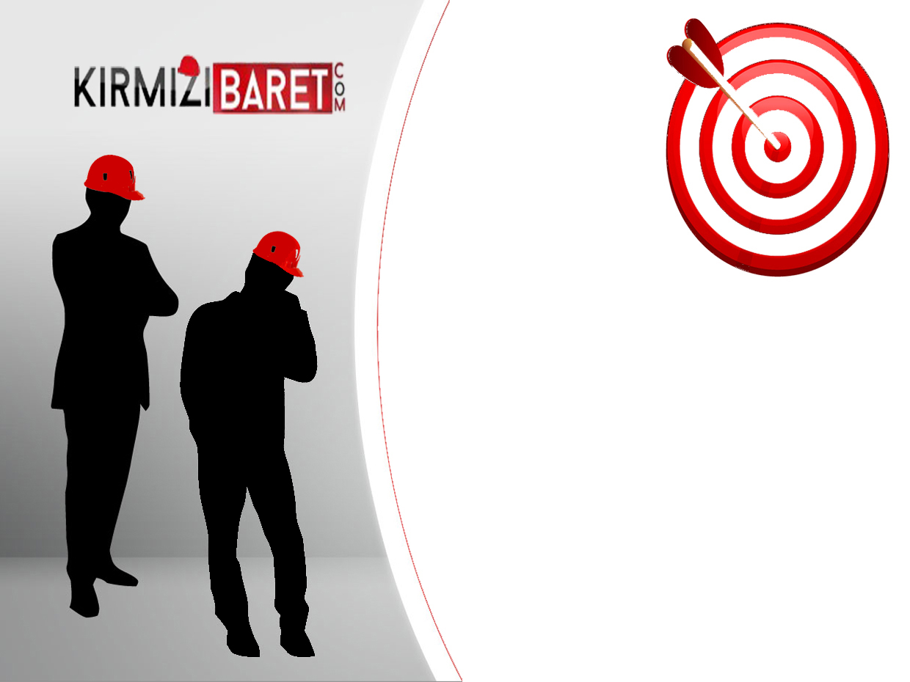
HAVALANDIRMA ve
İKLİMLENDİRME
Prensipleri

Slide 2
HAVALANDIRMA
Kapalı bir ortamın havasını değiştirmek maksadıyla farklı yöntemlerle ve çeşitli araçlar kullanarak ortamdaki kirli havanın dışarıya atılması ve dışarıdan temiz hava akımının içeriye alınması işlemine havalandırma denir.
Araştırmalar, hava kirliliğinin %52’sinin havalandırma yetersizliğinden kaynaklandığını göstermektedir.

Slide 3
Havanın bileşimi
Gaz | Formül | Oran (%)
Azot | N₂ | 78.084
Oksijen (%21) | O₂ | 20.946
Argon | Ar | 0.930
Karbondioksit | CO₂ | 0.034

Slide 4
TEMİZ HAVA
Normal şartlarda (büro ortamında), Karbondioksit oranı binde birin altında olan havaya temiz hava denir.
İşyeri ortamında bulunan gaz, toz ve kokunun da kabul edilebilir sınırların altında olması gereklidir.

Slide 5
Havalandırmanın amaçları ?
Ortamdaki havanın oksijen miktarının azalmasını, karbondioksit gazı, vücut kokuları vs. yükselişini önlemek,
Ortamda bulunan makinalardan, insanlardan ve aydınlatmalardan kaynaklanan ısı artışını sınırlandırmak,
Sıcaklık, nem ve hava akım hızını konfor seviyesinde tutmak,
Toz ve zehirli gazları ortamdan uzaklaştırmak,
Zararlı mikro organizmaların çoğalmasını engellemek.
Yangın ve patlama risklerini azaltılmak,
Ortamda istenmeyen hava akımlarının oluşmasının engellemek.

Slide 6
Ortam Hava Kalitesini Etkileyen Faktörler
Havanın sıcaklığı, Havanın nemi, Hava akım hızı, Havada bulunan fiziksel, biyolojik ve kimyasal kirletici unsurlar.
Çalışma ortamı ısısının artmasına neden olan kaynaklar
işyerinde yapılan işler, dış etkenler, çalışanlar, çalışma ortam havasındaki kirlenme.

Slide 7
Çalışanların sağlığı için gerekli temel koşullar:
1-vücut sıcaklığının normal düzeyde tutulması
2-kirletici unsurların ortamdan uzaklaştırılması
Notes:
7

Slide 8
Hava akım hızı
İşyerinde oluşan kirli havanın dışarı atılması, yerine temiz havanın alınması için, ortamda, uygun bir havalandırmanın olması, dolayısıyla uygun bir hava akımının olması zorunludur.
Ancak bu hava akımının hızının 0,5 metre/saniyeyi aşması durumunda rahatsız edici esintiler meydana gelir.
(Bu esintiler sebebiyle İşyerlerinde, özellikle kaynak atölyelerinde, ortamın havası kirli olduğu halde, havalandırma tesisatlarının çalıştırılmadığına çok sık rastlamaktayız. )
Periyodik kontrol
Havalandırma ve klima tesisatı. ……………………en geç 1 yıl
(yani her yıl en az bir defa kontrol yapılmalıdır.)

Slide 9
Havalandırma seviyesi yüksekliği
İşyeri ortam havalandırma düzlemlerinin yüksekliğinin çalışanların solunum bölgesinin altında olması gerekir. Bu yaklaşımda amaç çalışanların işyeri ortam havasındaki kirliliği solumadan kirli havanın ortamdan tahliye edilmesidir.
Solunum bölgesi
Merkezi, kişinin kulaklarını birleştiren çizginin orta noktası olan 30 cm yarıçaplı kürenin, başın ön kısmında kalan yarısıdır.

Slide 10
Hava ihtiyacı ile ilgili önemli veriler
- İş ortamındaki tezgah, ekipman vb.’nin kapladığı hacim hariç tutulmak kaydıyla kişi başına gerekli hava hacmi en az 10 m³
Koğuşlarda kişi başına en az 12 m3
Çoğunlukla oturarak yapılan işlerde 12 m³
Çoğunlukla oturmadan ayakta yapılan işlerde 15 m³
Ağır bedensel çalışmalarda ise 18 m³ olmalıdır.
(Bu hava hacminin hesabında tavan yüksekliğinin 4 metreden fazlası hesaba katılmaz)
İşyerinin tavan yüksekliği en az 2,5 metre, normal şartlarda ise 3 metre olmalıdır.
Zararlı toz ve gazların bulunduğu ortamlarda tavan yüksekliği en az 3,5 metre olmalıdır.

Slide 11
Yetişkin bir insanın 1 saatte ihtiyaç duyduğu temiz hava: en az 30m³
Normal şartlarda tabii havalandırma ile ortamın havasının saatte 2-3 defa değiştiği kabul edilmektedir.
İşyerlerinde kişi başına düşen serbest alan miktarı en az 2,5 metrekare olmalıdır.

Slide 12
Havalandırma Yöntemleri
1 - Doğal Havalandırma (baca ve rüzgar etkisi),
2 - Doğal - Mekanik Havalandırma (Bunlar da rüzgar enerjisiyle çalışan baca aspiratörleri kullanılır)
3 - Mekanik Havalandırma (cebrî hv.) (seyreltme havaland.)
a) Mekanik giriş-doğal çıkış (vantilatör)
b) Doğal giriş-mekanik çıkış (aspiratör)
c) Mekanik giriş-mekanik çıkış (vantilatör + aspiratör)

Slide 13
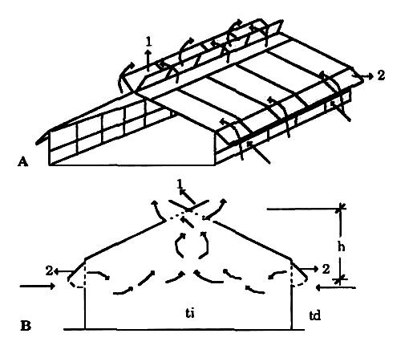
Doğal havalandırma:
Doğal havalandırmadan, ısının ve kirli havanın seyreltilmesinde ve dağıtılmasında
yararlanılır.
Notes:
13

Slide 14
Mekanik havalandırma konumlanma bakımından da iki sınıfa ayrılır:
1- Genel Havalandırma,
2- Lokal Havalandırma,
(Genel havalandırmanın yetersiz kaldığı özel bazı işlerde/ tezgahlarda yerel egsoz sağlamak amacıyla yapılır.)

Slide 15
Genel havalandırma sistemi
Sistem, genellikle duvara veya bir odaya ya da binanın çatısına yerleştirilmiş geniş egzoz fanları içerir.
Genel havalandırma, işyerinde ortaya çıkan kirleticileri, bütün işyerinin havalandırılması yoluyla kontrol eder. Genel havalandırma kullanımı, işyerinde bir dereceye kadar kirleticileri dağıtabilmektedir fakat bu esnada kirlenme kaynağından uzak kişileri de olumsuz etkileyebilmektedir.
Genel havalandırma ile kirletici kontrolü yapılırken; kirletici konsantrasyonunun çok yüksek olmaması ve toksinliğin az olması hususlarına dikkat edilmelidir.
Diğer taraftan, yüksek dozdaki kimyasal maddelerin kontrolünde genel havalandırma kullanımı tavsiye edilmemektedir.

Slide 16
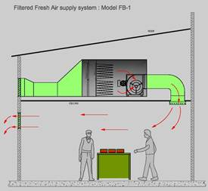
Genel Havalandırma (üstten çekiş)

Slide 17
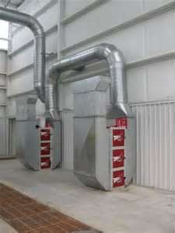
Genel Havalandırma (alttan çekiş)

Slide 18
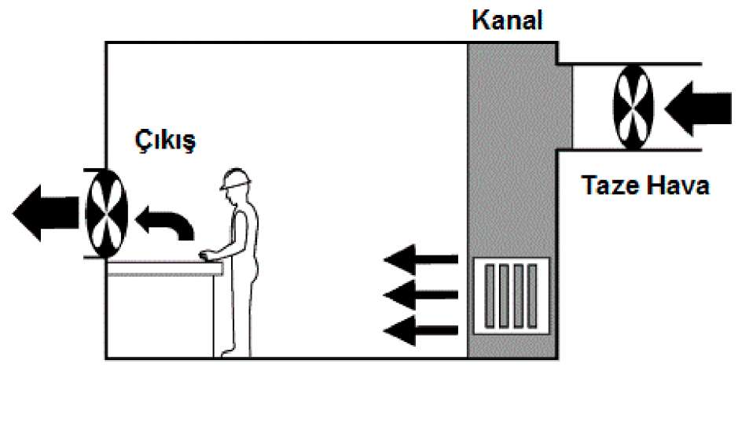
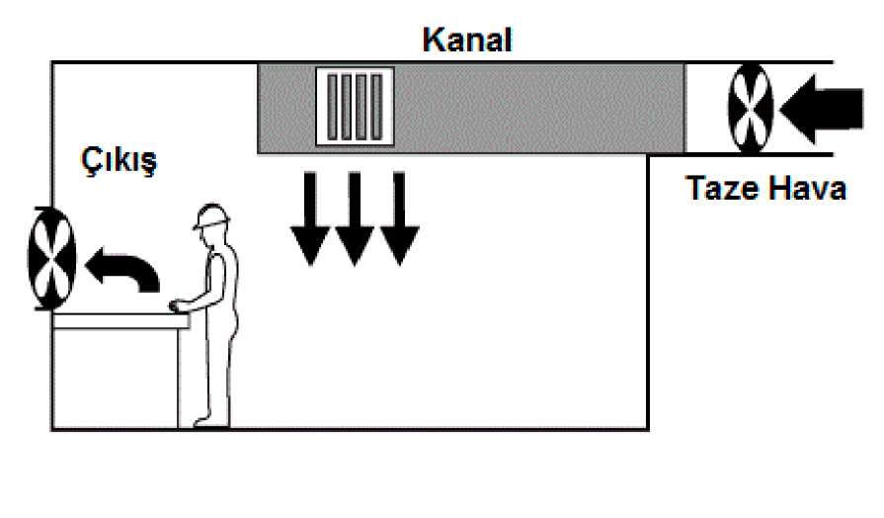
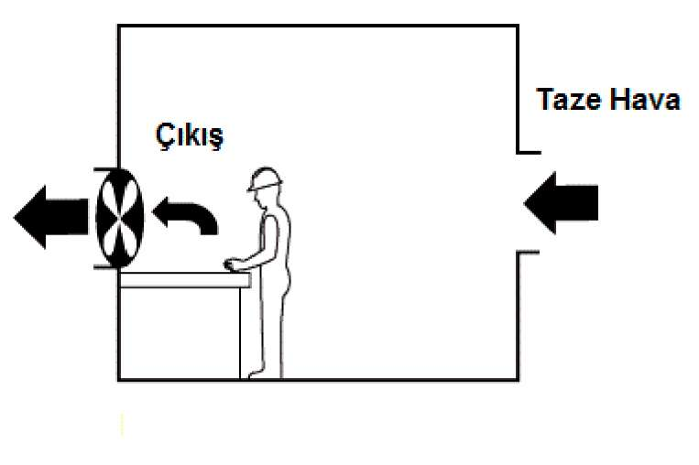
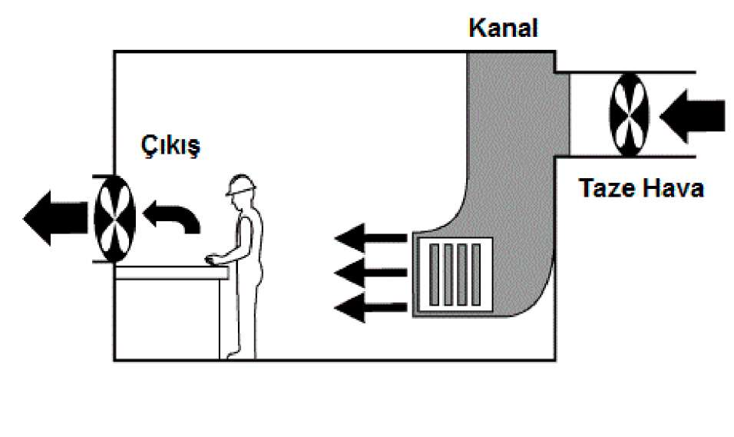
Tavsiye edilen genel havalandırma örnekleri

Slide 19
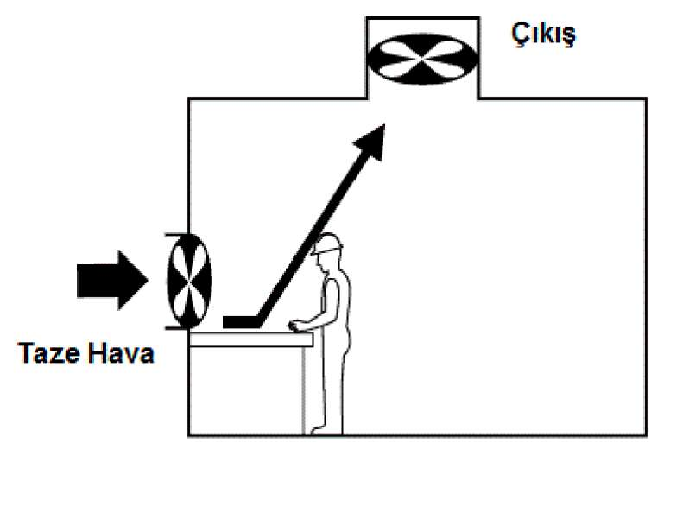
Tavsiye edilmeyen genel havalandırma örneği

Slide 20
Lokal havalandırma sistemi
Lokal ( ya da lokal egzoz) havalandırma sistemi, işyeri ortamına kirletici yayılmasına neden olan genel havalandırmanın aksine hava kirleticilerini kaynağın yakınında yakalama yoluyla kontrol etmek için kullanılır. Toksik kirletici, işçinin solunum bölgesine ulaşmadan önce kontrol edildiğinden lokal sistem çok daha etkili bir yoldur.
Genellikle,
Hava kirleticinin ciddi sağlık riski oluşturması,
Büyük miktarlarda toz veya duman üretilmesi,
Soğuk havalarda havalandırmadan dolayı ısınma giderlerinin artma endişesinin olması,
Emisyon kaynaklarının az olması,
Emisyon kaynaklarının işçilerin nefes alma bölgesi yakınında bulunması durumlarında tercih edilir.

Slide 21
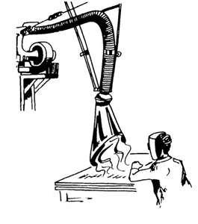
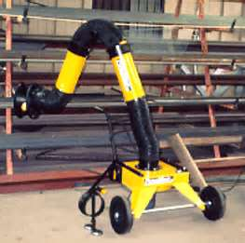
Sabit ve seyyar lokal havalandırma tertibatları
(bireysel)

Slide 22
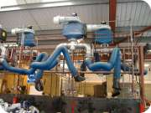
Çoklu lokal egzoz sistemi

Slide 23
Genel havalandırma ve lokal egzoz havalandırmanın karşılaştırılması
Genel havalandırmanın avantajları:
- Düşük ekipman ve kurulum maliyetleri.
- Az bakım gerektirmesi.
- Düşük dozda toksik madde içeren kimyasallar için etkili olması.
- Parlayıcı ve yanıcı gazlar veya buharlar için etkili olması.
- Hareketli veya dağılmış kirleticiler için etkili olması.
Dezavantajları:
- Kirleticilerin tamamen ortadan kalkmaması.
- Yüksek dozda toksik madde içeren kimyasallar için kullanılamaması.
- Toz, metal dumanları, çok miktarda gaz veya buhar için etkili olmaması.
- Yüksek miktarda ısıtılmış ya da soğutulmuş taze hava gerektirmesi.

Slide 24
Lokal havalandırmasının avantajları:
- Kirleticiyi kaynağında yakalar ve uzaklaştırır.
- Yüksek dozda toksik madde içeren kimyasallar için tek seçenek.
- Tozlar ve metal dumanları dâhil çok sayıda kirletici çeşidini tutabilir.
- Daha az taze hava gerektirir. Bu sayede de daha az hava dışarı atılır.
- Az taze hava gerektirdiği için ısıtma ve soğutma maliyeti düşük.
Dezavantajları:
- Tasarım, montaj ve ekipman için yüksek maliyet.
- Çok düzenli temizlik, kontrol ve bakım gerektirir.

Slide 25
İyi bir havalandırma sisteminde
Ortama gerekli taze hava sağlanmalı,
Ortamda rahatsızlık oluşturacak hava akımı (cereyan) olmamalı,
Havalandırma sistemi, ortam havasını üniform bir şekilde dağıtıp toplamalı,
Varsa vantilatörler sessiz çalışmalıdır.
Negatif basınç
Yüksek hacimde hava dışarı atıldığı halde yeterli taze hava sağlanmazsa, işyeri havaya 'aç' olur ve işyerinde negatif basınç oluşur.
İşyerinde negatif basınç, havalandırma sistemi üzerindeki basıncı artırır ki bu da daha az hava taşınmasına neden olur.
Bu durumda, ayrı bir giriş fanı (egzoz fanlarından uzağa yerleştirilmiş bir fan) dışarıdan kirlenmemiş taze hava getirmek için kullanılmalıdır.

Slide 26
Havalandırma sistemlerinin bileşenleri
Bir binanın havalandırma sistemi, temiz havanın içeri alınmasını ve kirli havanın dışarı atılmasını sağlayan ve binayı ağ şeklinde saran hava kanallarından, fanlardan ve vantilatörlerden oluşur.
A- Kanallar
Kanal sistemleri, içerisinden geçen hava akışına mümkün olduğunca az direnç gösterecek şekilde tasarlanmalıdır. Bir kanal içerisinden geçen hava miktarı, kanal kesit alanına ve içerisinden geçen havanın akış hızına göre değişkenlik gösterir.
Kanal içerisinden geçen havanın akış hızının düşük olması, hava ile birlikte taşınan birtakım tozların çökmesine ve birikmesine, bu da kanalın zamanla tıkanmasına sebep olur. Aynı şekilde kanal içerisinden geçen havanın akış hızının fazla olması ise gereksiz enerji sarfiyatına ve toz partiküllerin kanal çeperlerine çarpmasından dolayı çeperlerde aşınmaya sebep olur.
Farklı kirletici maddeler için tavsiye edilen hızlar (kanal hava akış hızları) havalandırma üzerine referans kabul edilen kaynaklardan elde edilebilir.

Slide 27
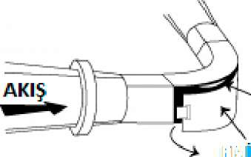
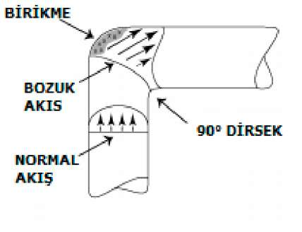
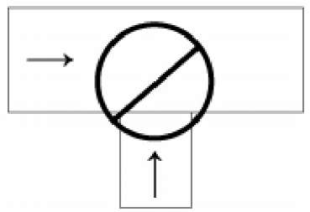
Temizleme kapağı
Kanal sistemi için uygulanmış temizleme kapağı
Kısa yarıçaplı dirsekler yoğun birikmeye sebep olur
Hiçbir zaman "T" bağlantı kullanmayın !

Slide 28
B- Fanlar
Verimli bir havalandırma için fanlar uygun tip ve boyutta olmalıdır. Fanlar kaynakta oluşan kirletici maddeleri havalandırma sistemi boyunca taşıyıp dış ortama çıkaracak güçte hava akımı sağlamalıdır.
2 tip ana egzoz fanı vardır:
1-Eksenel fanlar
Bu tür fanlar pervanelere benzer. Havayı doğrudan fan içinden geçirerek sistem boyunca ilerlemesini sağlar.
Lokal egzoz sistemleri için uygun değillerdir çünkü yeterli emiş kuvveti sağlayamazlar.
2- Santrifüj fanlar
Bu tür fanlar bir "fare kafesi" yapısına sahiptir. Havayı içine çeker ve 90º açı ile sistem boyunca ilerlemesini sağlar.
Lokal egzoz sistemleri için uygun, güçlü çekişli fanlardır.

Slide 29
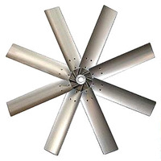
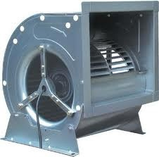
Eksenel (pervane) fan Santrifüj fan

Slide 30
Hava tahliye noktaları
Hava tahliye noktası fan giriş noktasından uzak olmalıdır. Aksi takdirde tahliye edilen kirli hava giriş havasına karışabilir bu da sistemde birikmeye neden olarak sistem verimini düşürür. Girişten sadece temiz dış ortam havası girmesi sağlanmalıdır.
Tahliye egzozları, tavandan olabildiğince yüksek olmalıdır ki tahliye edilen kirli hava tekrar iç ortama girmesin. Genel olarak tahliye egzozları hava giriş bölgesinden 15 metre uzakta olmalıdır. Bacalar ne kadar yüksekse o kadar iyi çalışmaktadır. Baca yüksekliği ise en az 3 metre olmalıdır.
C- Davlumbazlar
Davlumbaz, kirlenmiş havayı içine çeken ve kanallara aktaran havalandırma sistemi ünitesidir. Davlumbazların boyutları ve şekilleri kullanılacağı alana göre özel olarak tasarlanmaktadır.
Davlumbaz ağzındaki hava hızı oluşan parçacığı çekecek güçte olmalıdır ve verimli olarak çalışabilmesi için kirli hava kaynağını saracak şekilde veya çok yakın bir konumda yerleştirilmesi gerekmektedir.

Slide 31
Davlumbaz çeşitleri
4 temel davlumbaz çeşidi vardır.
- Çevreleyen
- Alıcı
- Yakalayıcı
Taşınabilir
Çevreleyen Davlumbaz
Çevreleyen davlumbaz, diğer adıyla duman davlumbazı, kirli hava kaynağını saran, kutu gibi içerisine alan davlumbazdır. Bunlara örnek olarak laboratuar davlumbazları verilebilir.
Alıcı Davlumbaz
Bu tür davlumbazlar, kaynaktan yayılan ve belirli bir hızı olan kirli havayı karşılamak için tasarlanmıştır. Örnek: ocak üzerinde yükselen sıcak havayı çeken davlumbazlar.

Slide 32
Yakalayıcı Davlumbaz
Bu tür davlumbazlar emisyon kaynağına yakın konumlandırılmışlardır. Yalnız kaynağı “çevreleyen davlumbaz” gibi sarmamaktadırlar. Emisyon kaynağına ve emisyon hızına göre kirli havayı belirli bir yakalama hızı ile emmektedir.
Taşınabilir Davlumbaz
Yakalayıcı davlumbazlar bazı durumlarda (yükleme, boşaltma vs.) kolay erişim için taşınabilir sistemler seklinde tasarlanmaktadır:

Slide 33
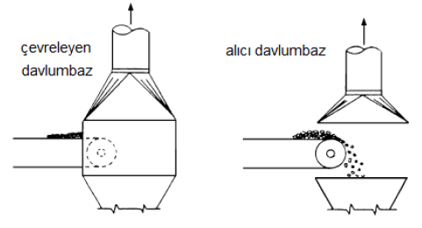
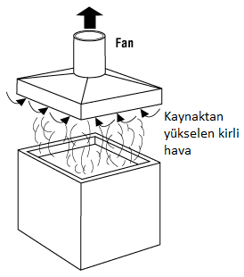
.
Çevreleyen ve alıcı davlumbazlar
Alıcı davlumbaz

Slide 34
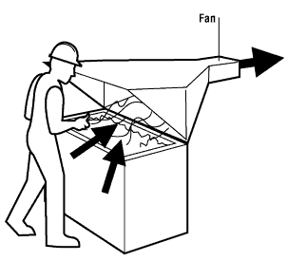
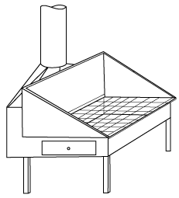
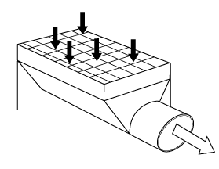
Kaynak isleri için
kullanılan yakalayıcı davlumbaz
Yakalayıcı
davlumbaz
Öğütme isleri için kullanılan yakalayıcı davlumbaz

Slide 35
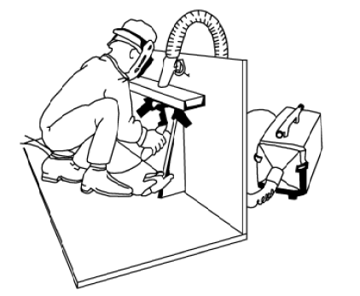
Taşınabilir davlumbaz

Slide 36
Hangi havalandırma yönteminin uygulanması gerektiği,
- çalışanların sayısına,
- çevre/iklim şartlarına,
- yapılan işin cins ve büyüklüğüne,
- atölyenin inşa tarzına,
- Kullanılan hammaddelerin cins ve yapılarına
göre değişir.

Slide 37
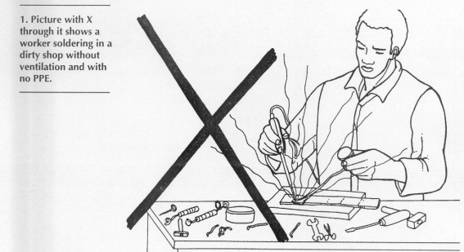
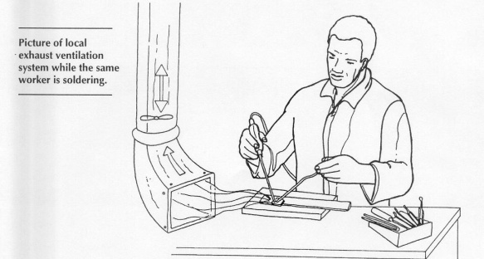
  Civa ve benzenle çalışılan iş yerlerinde bu maddelerin buharlarının havadan ağır olması sebebiyle, havalandırma tertibatı döşemeye yakın kısımlara yerleştirilmelidir.

Slide 38
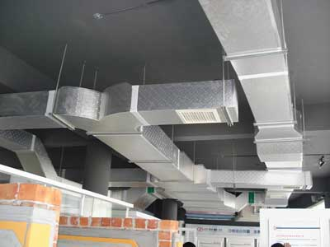
Havalandırma Planlamasında 3 Tespit
Planlamada dikkate alınacak üç bölge vardır:
1- çalışma ortamının içine doğru olan ya da içinde oluşturulacak hava akımının yerinin tespiti,
2- hava akımlarının karışacağı bölgelerin tespiti,
3- havanın ortamdan dışarı atılacağı bölgelerin tespiti.
Notes:
38

Slide 39
Hava temizleme cihazları
Havada bulunan kirleticileri filtreleyen, yapısını değiştiren veya hapseden cihazlardır.
Bunların seçimi yapılırken öncellikle kirleticinin tipi, konsantrasyonu, temizlenmesi gereken kirletici miktarı, sıcaklık, nem, yangın güvenliği ve dış ortam hava kalitesi parametreleri göz önüne alınmalıdır .
Bunun yanında,
• Cihazın ebatları, nasıl kurulacağı ve kirleticileri nasıl arıtacağı bilinmelidir.
• Bakım ve işletim masrafları dikkate alınmalıdır.
• Cihazın ulusal ve uluslararası mevzuata ve kabul görmüş standartlara uygunluğu sağlamalıdır.

Slide 40
Gaz ve Buharlar için Havalandırma İşlemleri
Adsorpsiyon
Kirleticilerin, aktif karbon, alümina ve silika jel gibi malzemelerle temas ettirilip yüzeylerinde toplanmasıdır.
Absorpsiyon
Kimyasal reaktif ve çözünür gazların uygun bir sıvıyla yakın teması sayesinde emilip bu sıvının içerisinde çözünmesidir.
Katalitik Dönüştürücü
Bu işlem sayesinde bir katalizör malzeme, kirleticinin tehlikeli olmayan bir maddeye dönüşmesini hızlandırır.
Termal Oksidasyon (Yanma)
Yanma işlemi sayesinde uçucu organik bileşikler (VOC) karbon dioksit ve su buharına dönüşürler.

Slide 41
Isı Transferi Mekanizmaları
Kondüksiyon: Doğrudan temas ile ısı transferidir. vücut ile vücuda temas eden cisimler arasında olusur. (iletim)
Konveksiyon: Katı bir yüzey ile bir akışkan (sıvı veya gaz) arasın
daki ısı transferidir. Isı iletimi, deri ile üzerine temas eden hava arasında gerçeklesir. (taşınım)
Termik radyasyon: Isı iletimi, aralarında ısı farkı bulunan iki cismin
arasında bir temas olmadan, ışıma yoluyla, meydana gelir. (Transfer için herhangi ortama gerek yoktur, ışınım mükemmel vakum ortamında bile
gerçekleşebilir.) (Işıma)
Buharlaşma: Isı iletimi, deri yüzeyinde suyun buharlaşması yoluyla gerceklesir.

Slide 42
ISI / SICAKLIK ?
Isı: Bir maddeyi oluşturan taneciklerin sahip oldukları hareket (kinetik) enerjilerinin toplamıdır.
Isı bir enerji türüdür. Birimi kalori (cal) veya Joule’dur.
Sıcaklık: bir maddenin aldığı ya da verdiği ısı enerjisinin göstergesidir.
Sıcaklığın seviyesini belirten bir ölçümdür. Birimi ise derecedir.

Slide 43
Isıl Çevre Elemanları
A- Vücut Isı Kayıpları (konveksiyon, kondüksiyon, radyasyon, buharlaşma),
B- Fizyolojik Faktörler (yaş, sağlık durumu, aktivite),
C- Yalıtımsal Faktörler (giysi tipi ve kalitesi)
D- Termal Konfor Faktörleri (Hava sıcaklığı, hava akım hızı, nem, radyasyon)

Slide 44
Yüksek Sıcaklıkta;
- nabız yükselir, kan dolaşımı hızlanır,
- terleme, su ve tuz kaybı artar, (ısı krampları, susuzluk duygusu)
dikkat azalır, fiziksel ve zihinsel verim düşer.
Düşük Sıcaklıkta;
- dikkat azalır,
-tepki yeteneği geriler
(her iki durumda da hata yapma ve dolayısıyla iş kazası riski artar)

Slide 45
Büro çalışanları gibi az hareketli çalışanlar için uygun ortam sıcaklığı 19-23 °C olurken, ağır endüstri kollarında çalışanlar için ortam sıcaklığı 13-16 °C olarak tercih edilmekte, dolayısıyla çalışanların fiziksel aktivitesi arttıkça ortamın sıcaklığı düşürülmektedir.

Slide 46
Sıcaklık, işyeri ortamına düzgün dağılmalıdır.
Örneğin, 25 C dereceyi geçmemesi gereken
döşeme sıcaklığı ile baş yüksekliği sıcaklığı arasındaki fark 1-2 dereceyi geçmemelidir.

Slide 47
Efektif Sıcaklık
İnsanın hissettiği sıcaklık tek bir değişkene bağlı değildir. Sıcaklığın derece olarak artması veya azalmasının yanında, nemin ve hava akım hızının seviyesi de sıcaklığın etkisini artırır veya azaltır.
Bu değişkenlerin çeşitli bileşimleri, aynı sıcaklık duygusunu ve aynı psikolojik etkiyi verebilir.
Bu üç faktörün (sıcaklık, nem, hava akım hızı) etkisi altında duyulan sıcaklığa “efektif sıcaklık (hissedilen sıcaklık)”,
insan üzerinde eşit sıcaklık etkisi yapan hava sıcaklığı, hava nemi ve hava akım hızının çeşitli bileşimlerine (kombinasyonlarına) ise “eşdeğer efektif sıcaklık” denir.

Slide 48
Eşdeğer Efektif Sıcaklık (Örnek)
32 derece(C) sıcaklıkta, % 25 nem oranı ve 0.1 m/sn hava akım hızı olan ortam ile,
27 derece(C) sıcaklıkta % 75 nem oranı ve 0.1 m/sn hava akım hızı olan ortam çalışanlar üzerinde aynı sıcaklık etkisi yapar.
Yani bunlar eşdeğer efektif sıcaklıktadırlar.

Slide 49
Nem
Nem, havada bulunan su buharı miktarıdır.
Havadaki nemin düzeyi “mutlak nem” ve “bağıl (nisbi) nem” olarak ifade edilir.
Mutlak nem:, havanın, hacim birimi (m³) başına içerdiği su buharının gram cinsinden kütlesine denir. (gr/m3)
Bağıl nem: havanın bünyesinde su buharı halinde tuttuğu mutlak nemin, havanın bulunduğu sıcaklık ve basınç koşullarında tutabileceği azami su miktarına olan oranıdır. (%)

Slide 50
Çalışma şekline bağlı olmakla birlikte bağıl nemin % 30-70 aralığında olması gerekir.

Slide 51
Termal Konfor (Isıl Konfor)
Termal konfor denilince ilk akla gelen konu hava sıcaklığıdır. Hava sıcaklığı önemli bir termal konfor göstergesi olsa bile tek başına geçerli bir ölçüt değildir. Hava sıcaklığı her zaman diğer dış faktörlerle ve kişisel durumlarla birlikte göz önünde bulundurulmalıdır.
Termal konforu etkileyen hem çevresel hem de kişisel etkenler vardır. Bu faktörler birbirinden bağımsız olmakla birlikte, bir araya geldiğinde çalışanın termal konforunu (ısıl konforunu) belirleyen unsurlardır.

Slide 52
Termal Konforu Etkileyen Faktörler
Çevresel Faktörler:
Hava sıcaklığı
Hava hızı
Nem
Radyant ısı
Kişisel Faktörler:
Giyim
Metabolik sıcaklık
Yaş
Yapılan işin ağırlık düzeyi vd.

Slide 53
Havanın;
Sıcaklığı : Termometre ile,
Nemi : Psikrometre veya Higrometre ile,
Hızı : Anemometre ile ölçülür.
Ortama yayılan (radyant) ısı değeri ise Globetermometre ile ölçülür.

Slide 54
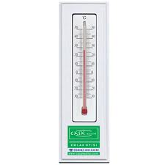
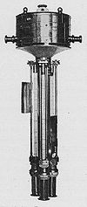
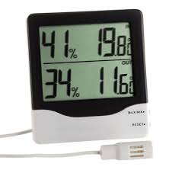

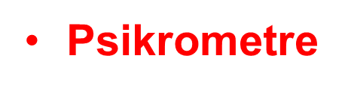

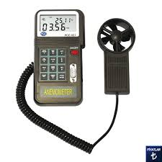
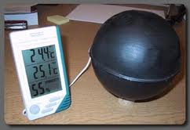



Slide 55
İKLİMLENDİRME
Kapalı bir ortamın sıcaklık, nem, hava hareketi ve temizliğini insan sağlık ve konforuna ve/veya yapılan endüstriyel işleme en uygun seviyelerde tutmak için söz konusu ortamdaki havanın şartlandırılmasıdır.
İngilizcesi Air Conditioning, Almancası ise Klima’dır.
İklimlendirme, çalışma ortamının gerek üretim gerek ürün ve gerekse çalışanların termal konforu yönünden tatmin edici olmasını sağlamak amacı ile ısıtma, soğutma ve nemlendirme işlevlerini birlikte yerine getiren bir yöntemdir. Bazı iklimlendirme sistemlerinde havayı kirleten unsurlar da elimine edilmektedir.

Slide 56
İKLİMLENDİRME FONKSİYONLARI
HAVA HAREKETİ NEMLENDİRME TAZE HAVA TEMİNİ
SOĞUTMA İKLİMLENDİRME ISITMA
HAVANIN SÜZÜLMESİ KURUTMA KİRLİ HAVANIN ATILMASI

Slide 57
İklimlendirmenin kullanım alanları
1- Konfor İklimlendirmesi
(Ev, otel, Konaklama tesisleri, bürolar)
2- Endüstriyel İklimlendirme
(tekstil, kimya, ilaç, gıda vb. sektörler)

Slide 58
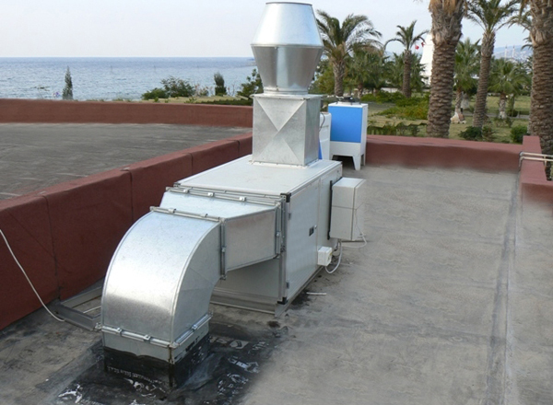
İklimlendirme sistemlerinin sınıflandırılması
Bu sistemler çalışma prensiplerine göre üç grupta sınıflandırılır.
  1-Kapalı sistemler.
  2-Yarı kapalı sistemler.
  3-Bölümlendirilmiş sistemler.

Slide 59
İklimlendirme sistemlerinin ortak elemanları
  a-Isıtma ve soğutma ünitesi
  b-Su veya soğutucu gaz
  c-Elektrik veya diğer yakıt sistemleri
  d-Nem kontrol ünitesi
  e-Direk su buharı enjeksiyonu
  f-Yoğunlaştırma üniteleri
  g-Katı madde tutucu üniteler.

